Slide 1
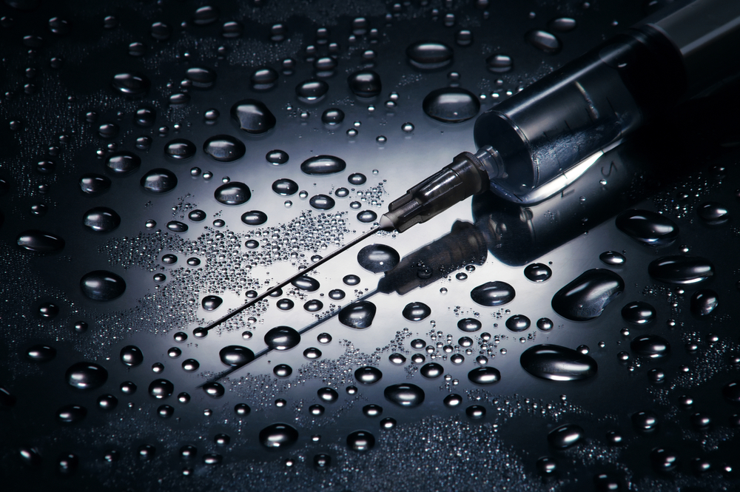
От чего люди становятся наркоманами?
Тут кроется ужасный обман. Наркотики очень дорого стоят. Люди, распространяющие их, получают огромную прибыль. Трудом таких денег не заработать. Но продавцам нужны покупатели, т.е. несчастные, привыкшие к наркотикам, готовые отдать любые деньги за одну дозу. Поэтому новичкам предлагают наркотики почти бесплатно, уговаривают: «Попробуй, это приятно, это – интересно». Провоцируют: «Наркотики для смелых, ты же не трус? Нет? Так попробуй».
Но никакой смелости в этом нет. Наоборот, смелым может считать себя лишь тот, кто не идёт на поводу у других!
Помните, что наркомания это не баловство, не приятное времяпровождение в компании, а болезнь. Неизлечимая, страшная, мучительная болезнь, весь ужас которой в том, и заключается, что поначалу всё кажется просто игрой, детской забавой. А потом человек уже не принадлежит себе, не владеет собой. Это им владеют и держат душу в кольце наркотического плена, дурмана.
МУНИЦИПАЛЬНОЕ КАЗЕННОЕ УЧРЕЖДЕНИЕ КУЛЬТУРЫ
МУНИЦИПАЛЬНОГО РАЙОНА «ФЕРЗИКОВСКИЙ РАЙОН»
«ЦЕНТРАЛИЗОВАННАЯ БИБЛИОТЕЧНАЯ СИСТЕМА»
НАРКОМАНИЯ— состояние, характеризующееся патологическим влечением к употреблению наркотических веществ, сопровождающееся психическими, а иногда и соматическими расстройствами.
ПОЛУЧИТЬ ПОМОЩЬ НАРКОЛОГА В КАЛУЖСКОЙ ОБЛАСТИ МОЖНО:
Наркологический диспансер
Калужская область, п. Ферзиково
ул. Афонина, д. 1
Тел.: 8(48437) 3-22-80
Наркологическая клиника «Наркология 24/7»
Калуга, ул.Циолковского, д.8
Тел.:8 (950) 910-21-76
Центр реабилитации «Возрождение»
Калужская область, Дзержинский район,
д. Кожухово
Тел.:8(910)914 06 49,
8(953)333 44 47
Чу Реабилитационное социальное учреждение Калужской области № 1
Калужская область, Перемышльский район, деревня Головнино Тел.:8 (800) 250-21-90
«Анонимные наркоманы» сообщество выздоравливающих зависимых, которые бескорыстно помогают друг другу прекратить употреблять наркотики и научиться жить без них
Г.Калуга, ул. Карла Либкнехта, 29, стр. 10
Тел.: 8(495) 505-33-96
«ОПАСНЫЕ ИГРЫ – НАРКОТИКИ»
249800 Калужская область, Ферзиковский район, п.Ферзиково, ул.Карпова, д.23-а
Телефон: 8(4843) 70 31-311
E-mail:ferzickovo.bib@yandex.ru

Slide 2
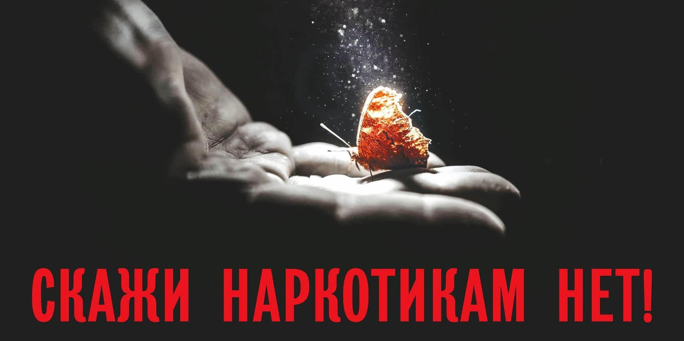
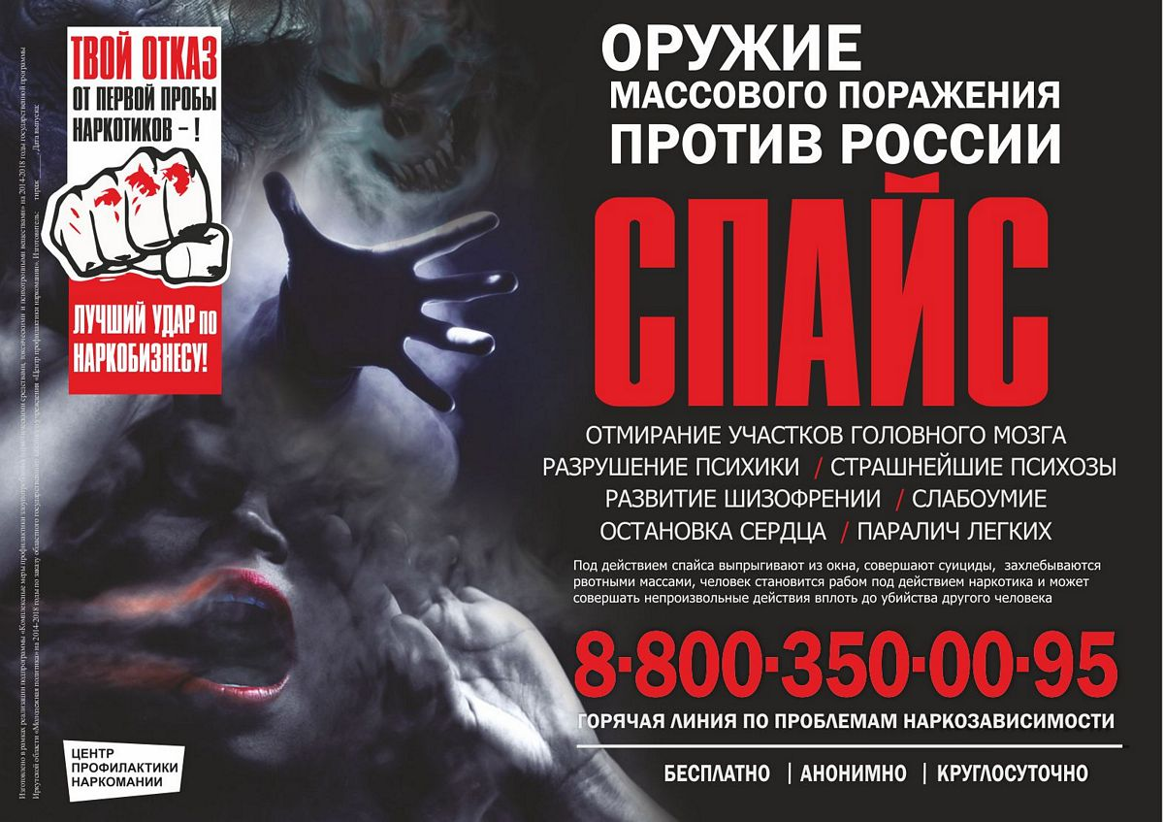
СОЛИ
Это наиболее страшные наркотики. Они продаются под разными безобидными названиями (соли для ванн, средства для опрыскивания растений и т.д.). Опасность этих наркотиков заключается в их доступности и простоте употребления (нюхают, курят, разводят в жидкости и пьют, а так же колют в вену). Очень сложно просчитать дозу и при передозировках солями процент летального исхода значительно выше, чем при передозировках опиатами.
Самое страшное - эти наркотики действуют на психику и разрушают личность. При употреблении солей человек стремительно деградирует и деградация эта имеет необратимые последствия. Если курительные смеси можно какое-то время употреблять незаметно, то начавшего употреблять соли видно сразу.
Симптомы:
беспокойный взгляд;
тревожное состояние;
дефекты речи;
отсутствие аппетита;
галлюцинации;
непроизвольные движения частями тела;
полное отсутствие сна;
вне приема наркотиков – чрезмерная сонливость;
сильный упадок настроения, депрессия.
Через некоторое время после начала их употребления наблюдается резкая потеря веса.
СПАЙСЫ
Сам порошок похож на обычную соду. Его разводят разными способами и наносят на «Основу», которой может служить обычная аптечная трава. Иногда для вязкости перемешивают в миксере с черносливом или табаком для кальянов. Но молодые потребители, как правило берут готовый наркотик. Самый распространенный способ употребления курительных смесей – маленькая пластиковая бутылочка с дыркой. Так же смеси курят через разные трубочки. Действия курительных смесей может длиться от 20 минут до нескольких часов.
Симптомы:
кашель;
сухость во рту;
мутный либо покрасневший белок глаз;
нарушение координации;
заторможенность речи;
неподвижность, застывание в одной позе при полном молчании;
бледность кожи, учащенный пульс;
приступы смеха.
Употребление курительных смесей – частая причина подростковых суицидов.
Буклет разработан в рамках акции «Остановись, не тронь, подумай!» приуроченной к международному дню борьбы с наркоманией
26 июня

